Slide 1
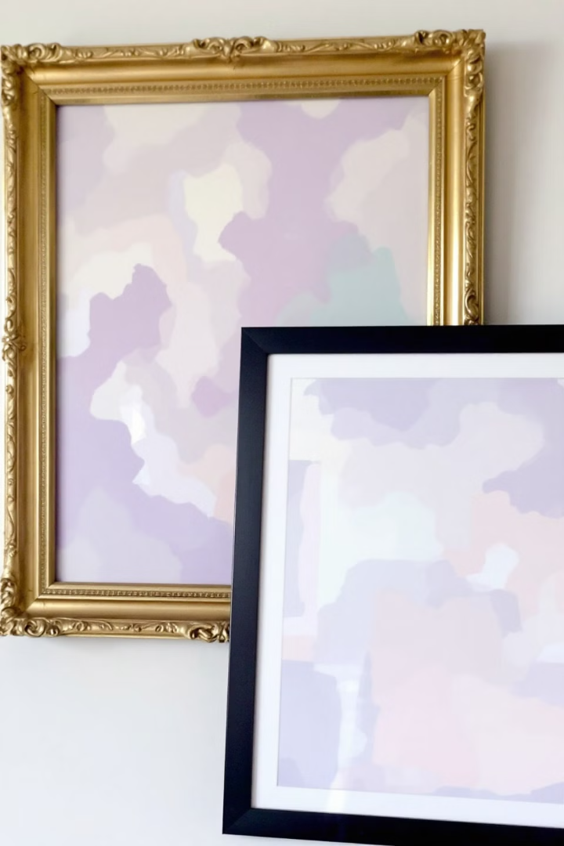
ΔΙΑΚΡΙΣΗ ΠΑΡΑΔΟΣΙΑΚΗΣ – ΜΟΝΤΕΡΝΑΣ ΠΟΙΗΣΗΣ
Η παρουσίαση αυτή εξετάζει τα χαρακτηριστικά και τις διαφορές μεταξύ της παραδοσιακής και της μοντέρνας ποίησης, παρέχοντας παραδείγματα και αναλύσεις.
Vasilis Varsamopoulos

Slide 2
Παραδοσιακή Ποίηση: Βασικά Χαρακτηριστικά
Καθαρότητα Νοημάτων
Δομημένη Μορφή
Τα ποιήματα που εντάσσονται στην παραδοσιακή ποίηση διακρίνονται για την καθαρότητα των νοημάτων τους, εφόσον η ανάπτυξη του βασικού του θέματος ακολουθεί λογική σειρά και ο λόγος είναι σαφής και κυριολεκτικός.
Ο στίχος έχει προσδιορισμένο αριθμό συλλαβών και ο χωρισμός σε στροφές γίνεται με ορισμένο κάθε φορά κανόνα.
Ομοιοκαταληξία
Υπάρχει ομοιοκαταληξία μεταξύ των στίχων.

Slide 3
Παραδοσιακή Ποίηση: Επιπλέον Χαρακτηριστικά
Στίξη και Τίτλος
Λυρικότητα και Λογική
Γλώσσα και Κανόνες
Υπάρχει κανονικότητα στη στίξη. Ο τίτλος του ποιήματος έχει άμεση σύνδεση με το περιεχόμενο του ποιήματος.
Υπάρχει μέριμνα για τη λυρικότητα του λόγου. Τα νοήματα αναπτύσσονται με εμφανή λογική αλληλουχία.
Οι λέξεις, που είναι κυρίως ποιητικές, διατηρούν το σύνηθες νόημά τους. Δεν παραβιάζονται οι συντακτικοί και γραμματικοί κανόνες, στοιχείο που διευκολύνει τη σαφήνεια στη διατύπωση.

Slide 4
Ομοιοκαταληξία στην Παραδοσιακή Ποίηση
Ορισμός Ομοιοκαταληξίας
Χαρακτηριστικά Εύστοχης Ομοιοκαταληξίας
Η ηχητική ομοιότητα στις τελευταίες συλλαβές δύο ή περισσότερων στίχων ονομάζεται ομοιοκαταληξία ή ρίμα.
Για να είναι εύστοχη η ομοιοκαταληξία δεν πρέπει να επαναλαμβάνεται η ίδια λέξη και η ομοιότητα να εκτείνεται και πριν από τα τελευταία τονισμένα φωνήεντα.

Slide 5
Είδη Ομοιοκαταληξίας
Ζευγαρωτή (ααββ)
Σταυρωτή (αββα)
Ζευγαροπλεχτή (ααβγγβ)
Πλεχτή (αβαβ)
Ελεύθερη ή μεικτή

Slide 6
Μοντέρνα Ποίηση: Εισαγωγή
Στη μοντέρνα ποίηση εντάσσεται η λογοτεχνική παραγωγή από το 1930 και μετά. Η λογοτεχνική γενιά του '30 ανανεώνει ριζικά τους ποιητικούς εκφραστικούς τρόπους, με τον υπερρεαλισμό να αποτελεί το λογοτεχνικό εκείνο κίνημα που οδηγεί τον ποιητικό λόγο σε μια τελείως νέα εποχή.

Slide 7
Μοντέρνα Ποίηση: Βασικά Χαρακτηριστικά
Ελεύθερος Στίχος
Καθημερινό Λεξιλόγιο
Ο ελεύθερος στίχος είναι ένα από τα βασικά χαρακτηριστικά της μοντέρνας ποίησης.
Η χρήση του λεξιλογίου της καθημερινής ομιλίας είναι συχνή στη μοντέρνα ποίηση.
Απουσία Ομοιοκαταληξίας και Μέτρου
Δεν υπάρχει ομοιοκαταληξία και απουσιάζει το μέτρο στη μοντέρνα ποίηση.

Slide 8
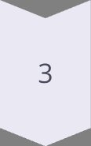
Μοντέρνα Ποίηση: Βασικά Χαρακτηριστικά
Ελεύθερη Δομή
Δεν υπάρχει ομοιομορφία ως προς τον αριθμό στίχων κάθε στροφής. Το ποίημα δεν χωρίζεται κατ' ανάγκη σε στροφές.
Ευέλικτη Στίξη
Η πλήρης απουσία στίξης ή η απρόσμενη χρήση της είναι χαρακτηριστικό της μοντέρνας ποίησης.
Συνειρμικός Λόγος
Ο λόγος είναι συνειρμικός και συχνά κρυπτικός στη μοντέρνα ποίηση.

Slide 9
Μοντέρνα Ποίηση: Βασικά Χαρακτηριστικά
Πολυσημία
Θεματικό Κέντρο
Τίτλος
Οι λέξεις και τα νοήματα είναι πολύσημα, γεγονός που δυσχεραίνει την κατανόηση του ποιήματος.
Ο εντοπισμός του θεματικού κέντρου δε είναι πάντοτε δεδομένος, καθώς είτε αποκρύπτεται είτε δηλώνεται με έμμεσο τρόπο.
Ο τίτλος δεν σχετίζεται πάντοτε με το περιεχόμενο του ποιήματος στη μοντέρνα ποίηση.

Slide 10
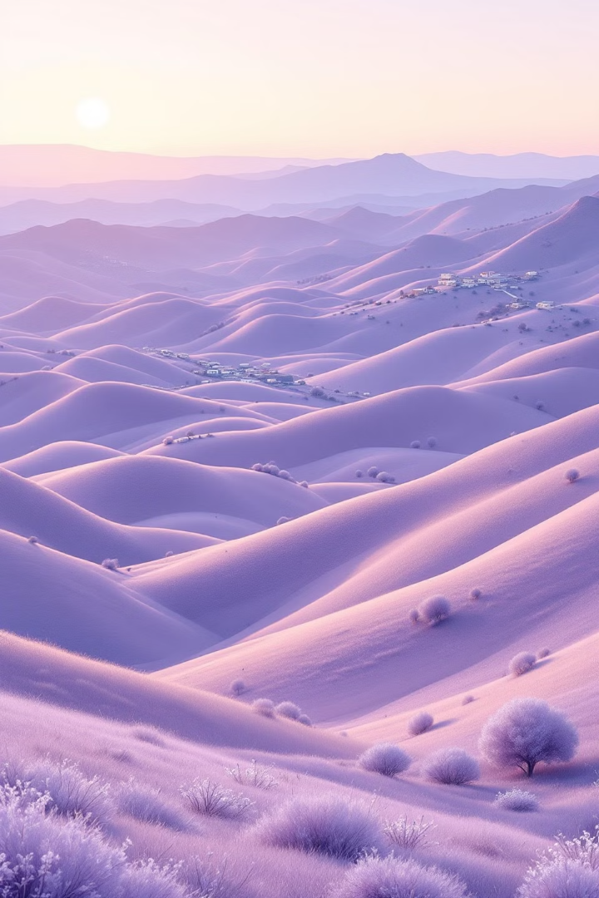
Βέροια, Ελασσόνα, Δράμα – πόλεις που αγάπησα, κλειστές
ανάμεσα σε υψώματα ή σε μικρούς καταυλισμούς
σπίτια που ανοίγονται κρυφά στον κάμπο.
Σας γνώρισα τα δειλινά μέσα σ’ αυλές μοναστηριών
ή σε κρεβάτια παμπάλαια όπου έζησα πρόσκαιρα
με ανθρώπους που άφησαν κάποια σημάδια, λίγα κόκαλα
θητεία παράξενη, όλο αθωότητα, γεμάτη πίστη.
Πίστη σε τι, ούτε ο ανθυπολοχαγός δεν έμεινε
ούτε όσοι φόρεσαν το ράσο κι αποκλείστηκαν
ένα παιδί αγαπήθηκε για να ξενιτευτεί
άνθρωποι που αγκάλιασα μες στους σταθμούς, άνθρωποι μόνοι.
Πόλεις κλειστές σαν περιβόλια, που με ζήσατε
εκκοκκιστήρια μιας σοδειάς, βλέπω τι έχετε δώσει.
.
Ποίημα: "ΕΚΚΟΚΙΣΤΗΡΙΑ Α'" του Νίκου – Αλέξη Ασλάνογλου, από τη συλλογή "Νοσοκομείο εκστρατείας", 1972

Slide 11
Ανάλυση "ΕΚΚΟΚΙΣΤΗΡΙΑ Α'"
Ελεύθερος Στίχος
Συνειρμικός Λόγος
Καθημερινό Λεξιλόγιο
Το ποίημα δεν ακολουθεί συγκεκριμένο μέτρο ή ομοιοκαταληξία.
Ο ποιητής συνδέει εικόνες και αναμνήσεις με έναν τρόπο που δεν ακολουθεί αυστηρή λογική σειρά.
Χρησιμοποιούνται λέξεις και εκφράσεις της καθημερινής ομιλίας.

Slide 12
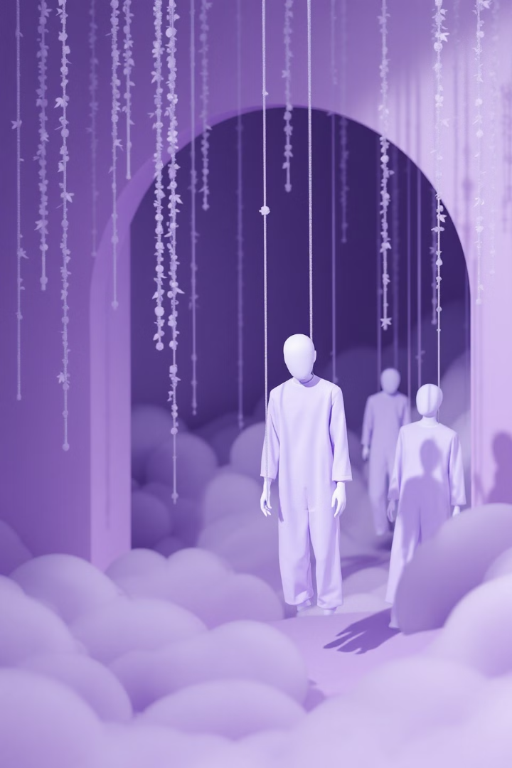
Σα να μην ήρθαμε ποτέ σ’ αυτή τη γη,
σα να μένουμε ακόμη στην ανυπαρξία.
Σκοτάδι γύρω δίχως μια μαρμαρυγή.
Άνθρωποι στων άλλων μόνο τη φαντασία.
Από χαρτί πλασμένα κι από δισταγμό
ανδρείκελα, στης Μοίρας τα δυο τυφλά χέρια,
χορεύουμε, δεχόμαστε τον εμπαιγμό,
άτονα κοιτώντας, παθητικά, τ’ αστέρια.
Μακρινή χώρα είναι για μας κάθε χαρά,
η ελπίδα κι η νεότης έννοια αφηρημένη.
Άλλος δεν ξέρει ότι βρισκόμαστε, παρά
όποιος πατάει επάνω μας καθώς διαβαίνει.
Πέρασαν τόσα χρόνια, πέρασε ο καιρός.
Ω! κι αν δεν ήταν η βαθιά λύπη στο σώμα,
ω! κι αν δεν ήταν στην ψυχή ο πραγματικός
πόνος μας, για να λέει ότι υπάρχουμε ακόμα…
Ποίημα: "ΑΝΔΡΕΙΚΕΛΑ" του Κώστα Καρυωτάκη, από τη συλλογή "Ελεγεία και Σάτιρες", 1927

Slide 13
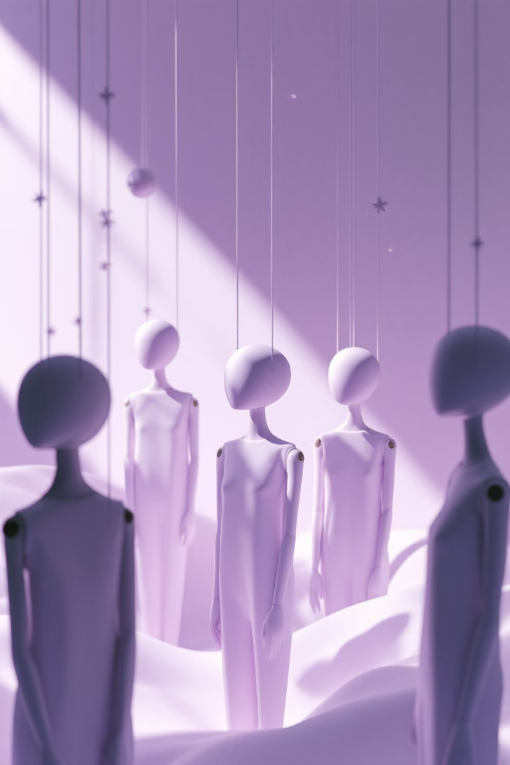
Ανάλυση "ΑΝΔΡΕΙΚΕΛΑ"
Ομοιοκαταληξία
Δομημένες Στροφές
Το ποίημα ακολουθεί συγκεκριμένο σχήμα ομοιοκαταληξίας (αβαβ).
Οι στροφές έχουν σταθερό αριθμό στίχων (τετράστιχες).
Λυρικός Τόνος
Ο ποιητής χρησιμοποιεί υψηλό, λυρικό ύφος στην έκφρασή του.

Slide 14
Σύγκριση Παραδοσιακής και Μοντέρνας Ποίησης
Παραδοσιακή Ποίηση
Μοντέρνα Ποίηση
Σταθερή δομή και μέτρο
Ελεύθερος στίχος
Ομοιοκαταληξία
Απουσία ομοιοκαταληξίας
Σαφής ανάπτυξη νοημάτων
Συνειρμικός λόγος
Κανονική στίξη
Ευέλικτη ή απούσα στίξη

Slide 15
Άσκηση Εφαρμογής
Οδηγίες
Ποιήματα προς Ανάλυση
Να εντοπίσετε τα στοιχεία εκείνα που δικαιολογούν την ένταξη των ποιημάτων στη μοντέρνα και την παραδοσιακή ποίηση αντίστοιχα.
"ΕΚΚΟΚΙΣΤΗΡΙΑ Α'" του Νίκου – Αλέξη Ασλάνογλου
"ΑΝΔΡΕΙΚΕΛΑ" του Κώστα Καρυωτάκη

